Slide 1
Об информации, содержащейся в докладе о состоянии культуры в Архангельской области за 2014 год
Архангельское областное Собрание депутатов
Вероника Александровна Яничек,
министр культуры Архангельской области
23 сентября 2015 года

Slide 2
Государственный доклад о состоянии сферы культуры в Архангельской области в 2014 году
Год культуры в Российской Федерации
Указ Президента Российской Федерации от 22 апреля 2013 года № 375
ФАКТОРЫ ЭФФЕКТИВНОСТИ и ПОЗИТИВНОЙ ДИНАМИКИ
Реализация мероприятий государственной программы Архангельской области «Культура Русского Севера (2013 – 2020 годы)» эффективность – 94,5%
Значительное повышение заработной платы работников культуры.
Меры социального стимулирования, повышения социального статуса работника культуры, сохранение кадрового потенциала.
Улучшение материально-технической базы сферы культуры.
Увеличение объема привлеченных финансовых средств из федерального бюджета.
Исполнение государственных заданий и показателей «дорожных карт» в рамках реализации «майских» Указов Президента Российской Федерации.
Утверждение «Основ государственной культурной политики» (Указ Президента Российской Федерации от 24.12.2014 № 808).
2014 год – потребность перемен и новизны в культурной сфере, рост требований к обеспечению условий для отдыха и творческого развития населения, предоставления доступных и разнообразных культурных услуг, формирование комфортной среды проживания

Slide 3
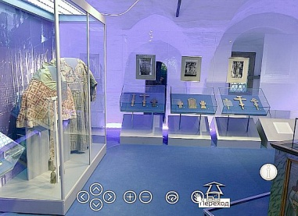
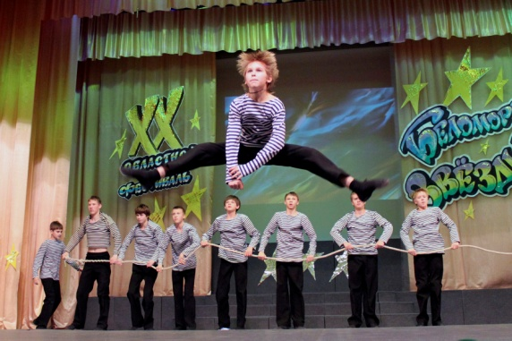
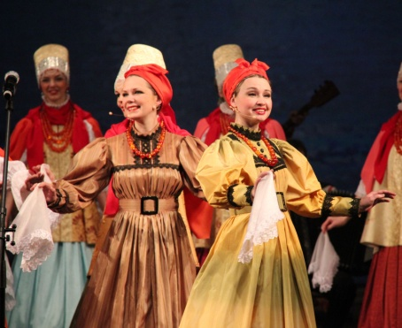
ОСНОВНЫЕ ЗАДАЧИ
Реализация общественно значимых культурных мероприятий в рамках регионального проекта «Созвездие северных фестивалей».
Организация и проведение в Архангельской области выставок федеральных музеев и концертов артистов филармоний из субъектов Российской Федерации.
Формирование новой концертной площадки на базе концертного зала Архангельского музыкального колледжа.
Развитие Дома народного творчества для координации деятельности самодеятельных народных коллективов, поддержки и развития муниципальных учреждений культуры муниципальных образований Архангельской области.
Открытие в Архангельском краеведческом музее нового раздела постоянной экспозиции музея «Архангельск – первый порт Российского государства»
Приоритет – региональная культура

Slide 4
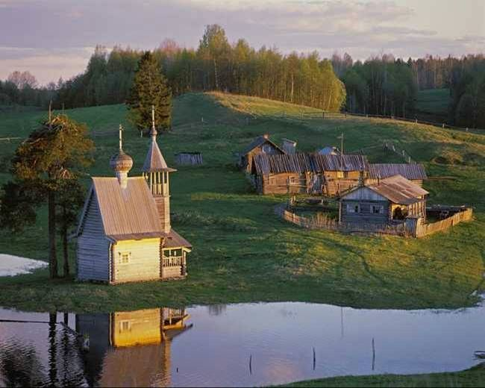
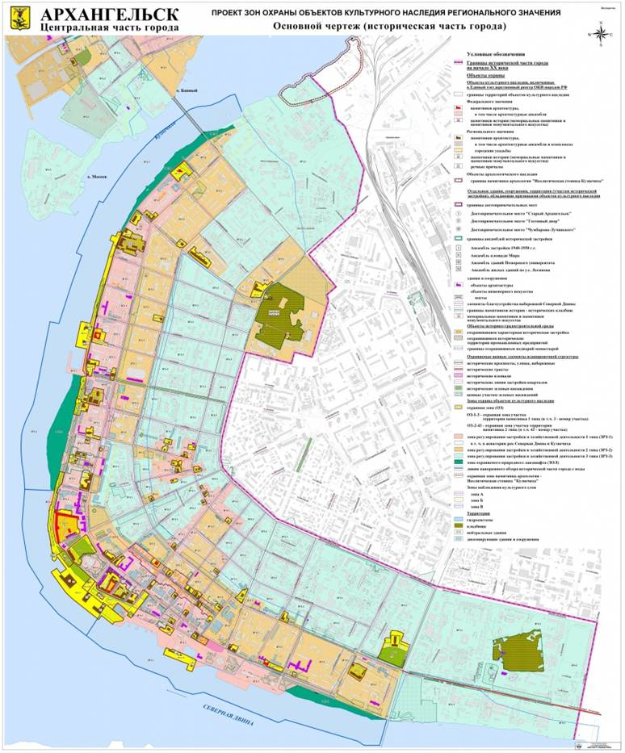
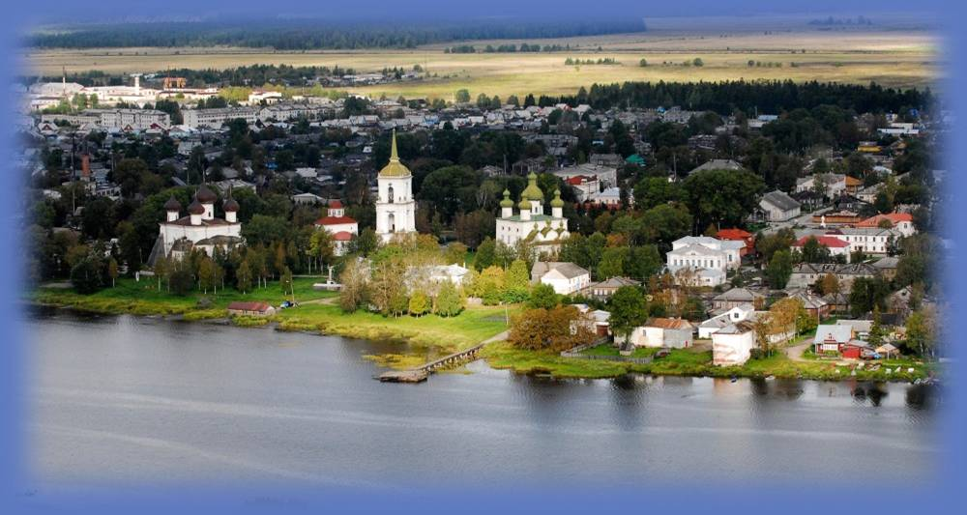
На территории Архангельской области –
1849 объектов культурного наследия, в том числе:
507 - федерального значения;
1342 – регионального значения.
Стратегия охраны объектов культурного наследия (памятников истории и культуры) народов Российской Федерации, расположенных на территории Архангельской области

Slide 5
СТРУКТУРА СЕТИ УЧРЕЖДЕНИЙ КУЛЬТУРЫ И ИСКУССТВА АРХАНГЕЛЬСКОЙ ОБЛАСТИ
 | Федеральные | Областные | Муниципальные | Всего
Учреждения культурно-досугового типа | - | 1 | 166 +445 филиалов | 167 +445 филиалов
Библиотеки | - | 3 | 25 +360 филиалов | 28 +360 филиалов
Музеи | 2 | 5 +4 филиала | 14 +2 филиала | 21 +6 филиалов
ДМШ, ДШИ, ДХШ | - | 1 | 39 муниципальных, 1 негосударственная | 41
Театрально-концертные учреждения | - | 6 | 4 | 10
Учреждения СПО | - | 2 | - | 2
Парки культуры | - | - | 2 | 2
Учреждения в сфере охраны ОКН | - | 1 | - | 1
Киноорганизации киноучреждения | - | - | 6 негосударственных | 6
Другие учреждения | 9 | - | 1 | 10
ИТОГО: | 11 | 19 +4 филиала | 258 +807 филиалов | 288 +811 филиала

Slide 6
УВЕЛИЧЕНИЕ ПОСЕЩЕНИЙ УЧРЕЖДЕНИЙ КУЛЬТУРЫ
Востребованность учреждений культуры

Slide 7
БЮДЖЕТНОЕ ФИНАНСИРОВАНИЕ
ИСПОЛНЕНИЕ БЮДЖЕТА ПО КУЛЬТУРЕ ИЗ КОНСОЛИДИРОВАННОГО БЮДЖЕТА (по типам учреждений)
2 396 420,5 тыс. рублей
Тип учреждения | Поступило за год, тыс. рублей | в том числе:
 |  | бюджетное финансирование, тыс. рублей | поступления от предприни- мательской и иной приносящей доход деятельности, тыс. рублей | доля предпринима-тельской и иной приносящей доход деятельности в общей структуре поступлений финансовых средств, процентов
Культурно-досуговые учреждения | 1 233 459,8 | 1 047 926,8 | 185 533,0 | 15,0
Библиотеки | 572 598,0 | 565 310,6 | 7 287,4 | 1,3
Театры, концертные организации | 433 358,8 | 302 910,2 | 130 448,6 | 30,1
Музеи | 410 450,1 | 309 595,1 | 53 232,0 | 24,6
Парки | 89 054,5 | 15 837,8 | 73 216,7 | 82,2
Образовательные организации культуры | 702 308,8 | 656 277,9 | 46 030,9 | 6,6
Прочие учреждения | 4 415,4 | 3 886,4 | 529,0 | 12,0
Прочие мероприятия | 115 888,3 | 115 888,3 | - | -
Аппарат | 108 773,1 | 108 773,1 | - | -
Структура финансирования: типы учреждений
Доля расходов на культуру от общих расходов консолидированного бюджета - 2,9%

Slide 8
Доходы государственных и муниципальных учреждений культуры от предпринимательской и иной приносящей доход деятельности – 543 900,6 тыс. рублей
(14,8% к бюджетному финансированию)
Доля предпринимательской и иной приносящей доход деятельности (по типам учреждений), проценты
РОСТ ДОХОДОВ УЧРЕЖДЕНИЙ КУЛЬТУРЫ

Slide 9
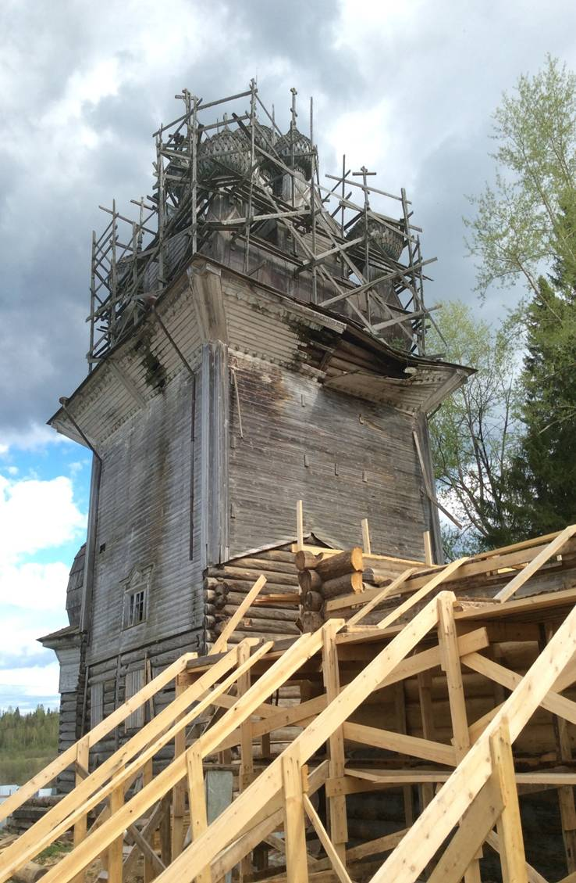
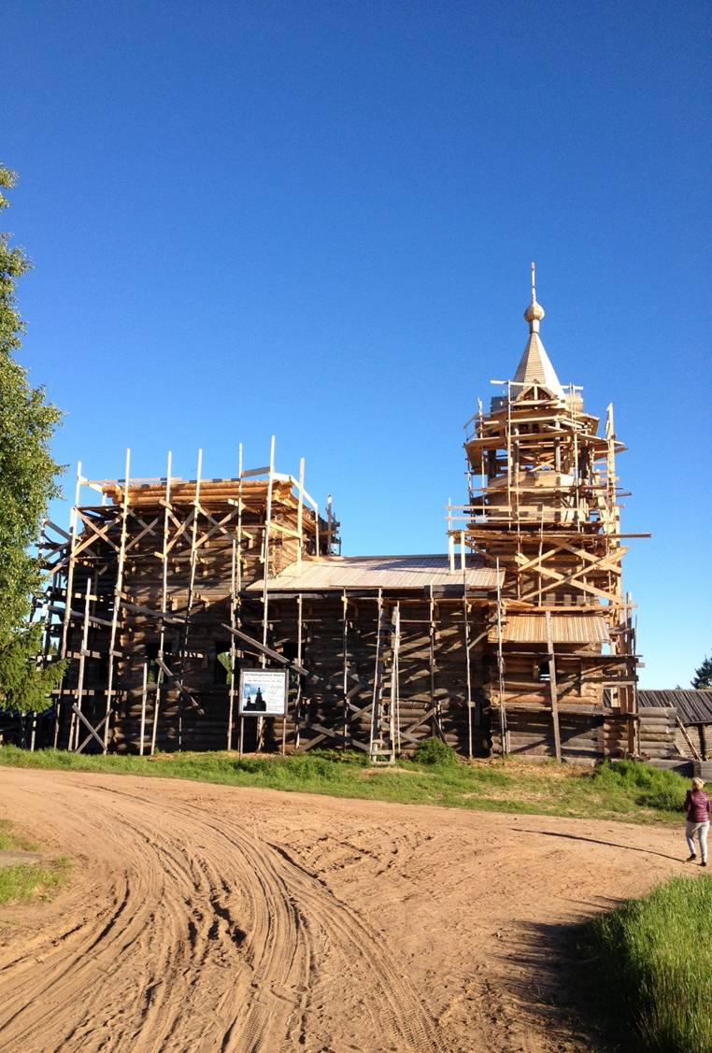
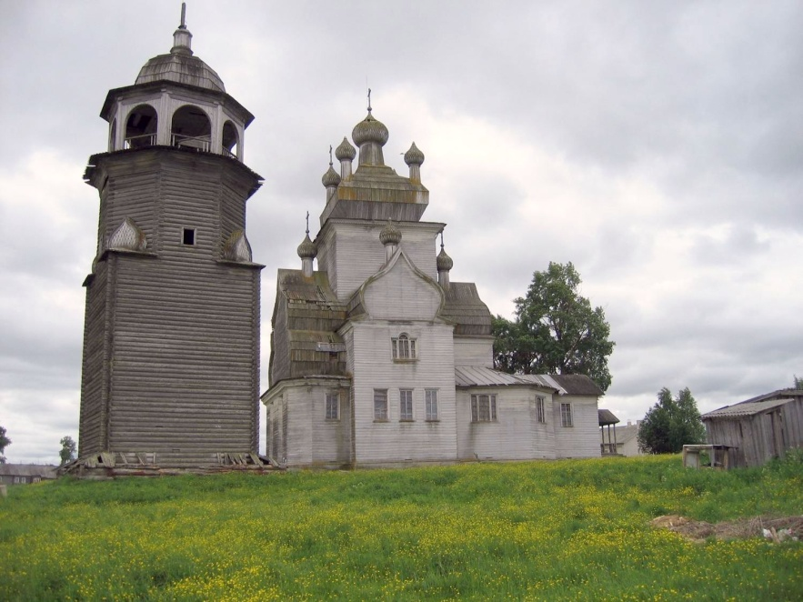
ПРИВЛЕЧЕНИЕ ФЕДЕРАЛЬНЫХ СРЕДСТВ
Реставрация объектов культурного наследия
Архангельской области
в 2014 году
Бережная Дуброва
Кимжа
Турчасовский погост
Федеральная целевая программа «Культура России (2012 – 2018 годы)»

Slide 10
ПРИВЛЕЧЕНИЕ ФЕДЕРАЛЬНЫХ СРЕДСТВ
субсидии, межбюджетные трансферты – 19 822,6 тыс. рублей
В ТОМ ЧИСЛЕ
Государственная программа – гарант софинансирования мероприятий, стратегический инструмент привлечения дополнительных финансовых средств

Slide 11
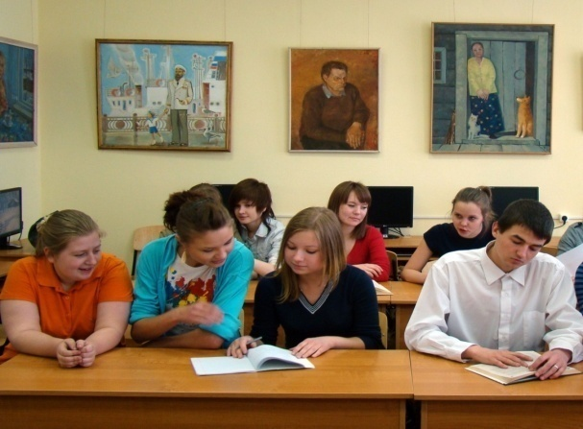
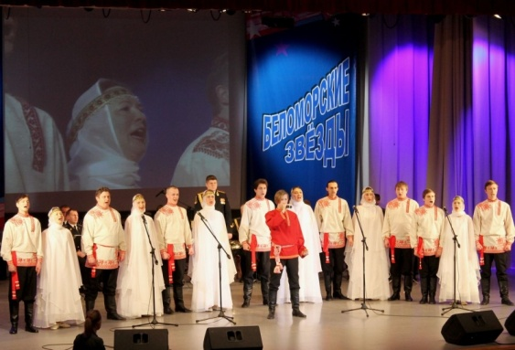
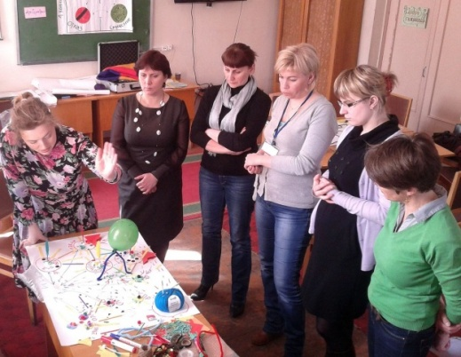
КАДРЫ ОТРАСЛИ КУЛЬТУРЫ
Тип учреждений | Количество (чел.) | % от общего количества
Учреждения культурно-досугового типа | 3258 | 41,4
Библиотеки | 1521 | 19,3
Образовательные учреждения (ДШИ и СПО) | 1435 | 18,3
Музеи (государственные и муниципальные) | 920 | 11,7
Театральные и концертные учреждения | 672 | 8,6
Парки культуры и отдыха | 53 | 0,7
ВСЕГО | 7 859

Slide 12
ПОВЫШЕНИЕ ЗАРАБОТНОЙ ПЛАТЫ
Достижение показателей повышения заработной платы работникам учреждений культуры:
план - 64,9%, факт – 67,7%; образовательных организаций в сфере культуры: план - 80%, факт – 80,2%.
Повышение социального статуса работника культуры, внедрение в учреждениях «эффективного контракта», стимулирование работы на результат

Slide 13
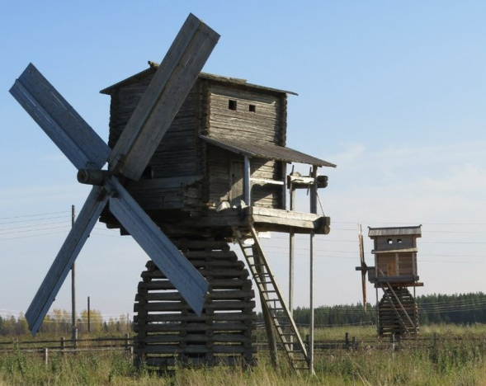
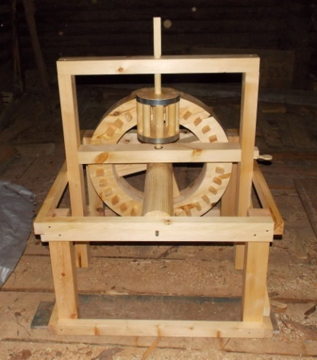
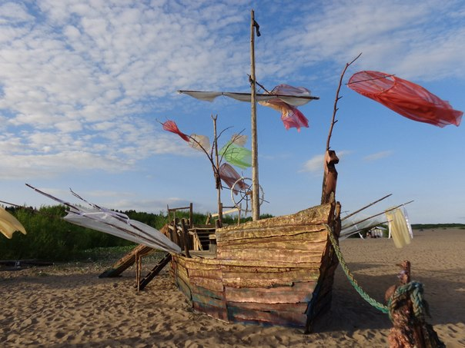
ВОЗРАСТАНИЕ РОЛИ ОБЩЕСТВЕННОГО СЕКТОРА В КУЛЬТУРЕ
7 грантов Губернатора Архангельской области для поддержки проектов регионального значения в сфере культуры
и искусства
3 стипендии выдающимся деятелям культуры и искусства Архангельской области и молодым талантливым авторам литературных, музыкальных
и художественных произведений
(с 2014 года)
12 фестивалей областного проекта «Созвездие северных фестивалей»
в 10 муниципальных образованиях,
более 200 тыс. посетителей
областной бюджет - 3 573,1 тыс. рублей,
местный бюджет – 5 940,4 тыс. рублей

Slide 14
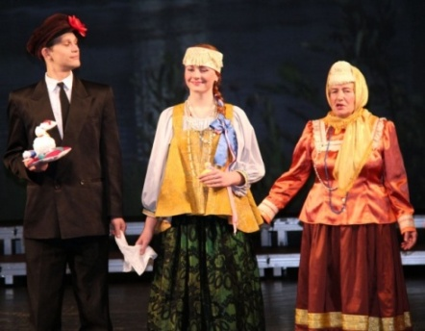
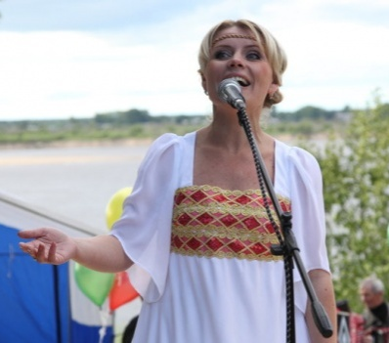
Обогащение спектра социально-культурных инициатив, реализация творческого потенциала населения, активизация новых форм деятельности в сфере культуры
150 народных праздников, конкурсов и фестивалей народного творчества
3 784 клубов и объединений по интересам (+100 к 2013 году),
занимается 45 416 человек (+1 490)
2 887 клубных формирований самодеятельного творчества,
637 любительских коллективов;
558 – хоровых,
748 – хореографических,
360 – театральных
85 коллективов - звание «народный», «образцовый», заслуженный коллектив народного творчества,
28 - звания международных, всероссийских конкурсов и фестивалей
Звание «Залуженный коллектив народного художественного творчества» присвоено
Театру фольклора «Радеюшка»
(руководитель - Попова З.В., заслуженный работник культуры Российской Федерации)

Slide 15
Приоритетность культуры и богатейшего культурного наследия
Культура - один из определяющих факторов регионального развития
Осуществление системы согласованных действий
ГЛАВНЫЙ ИТОГ 2014 года

